Slide 1
Koło artystyczne w sp 59
Podsumowanie pierwszego półrocza cz. 1

Slide 2
Skąd czerpaliśmy pomysły?
Nasze koło rozpoczęło swoją działalność wraz z początkiem roku szkolnego.
Jeszcze w pamięci mieliśmy wakacyjne wspomnienia, a już wrzesień i październik zachwycały nas swymi kolorami.
Obserwacje przyrody oraz wiersze stały się dla nas inspiracją do zajęć…

Slide 3
Pracowaliśmy z pasją i w miłej atmosferze

Slide 4
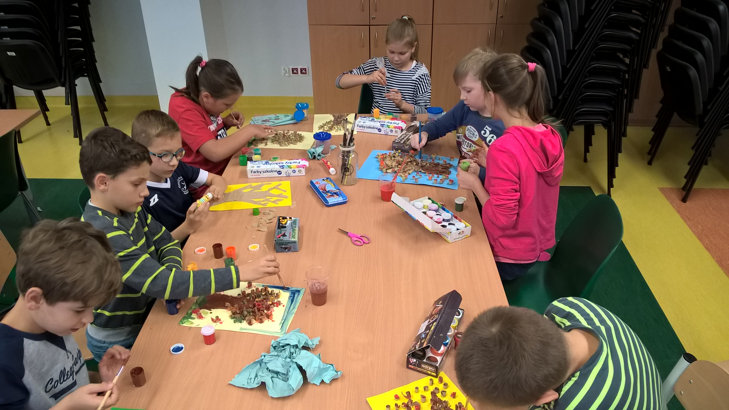

Slide 5
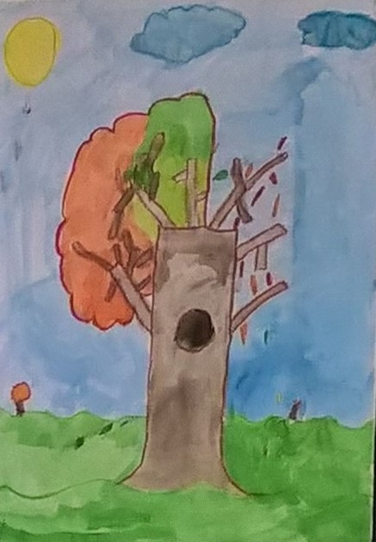
Jesiennik, czyli…
Wystawa naszych prac inspirowanych przyrodą i wierszem

Slide 6
Jesień znów miała dziś huk roboty !
Najpierw pędzelkiem machała złotym, przemalowała dębom korony, przebrała buki, przebrała klony, wsadziła w lesie rydze i kanie, wrzosy wysiała nam na polanie.
Teraz mgły mokre rozwiesza wszędzie, kasztany strąca z drzew i żołędzie, a na dodatek dni wciąż nam skraca i nie chce przestać ! Cóż taka praca.
Już wkrótce zrzuci z drzew całe złoto, w kałuże zdmuchnie je albo w błoto, na pożegnanie śniegiem nam sypnie... i zniknie !

Slide 7
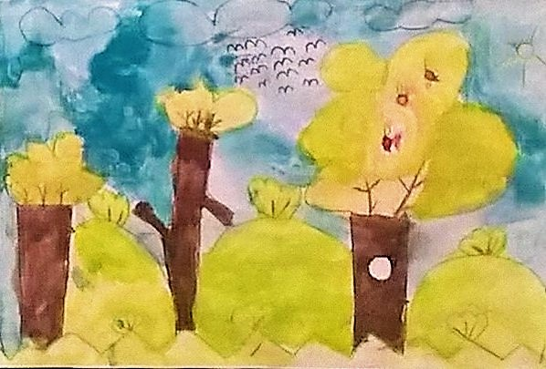

Slide 10
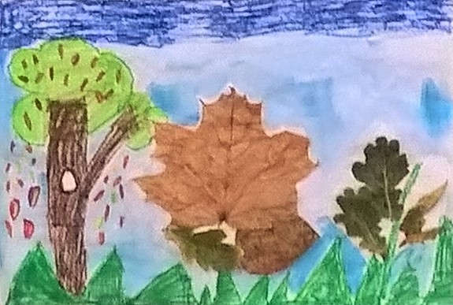

Slide 11
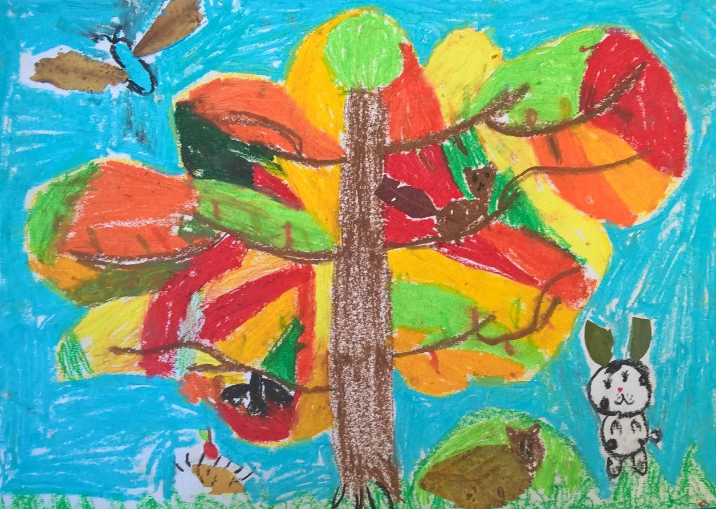

Slide 12
